Slide 1
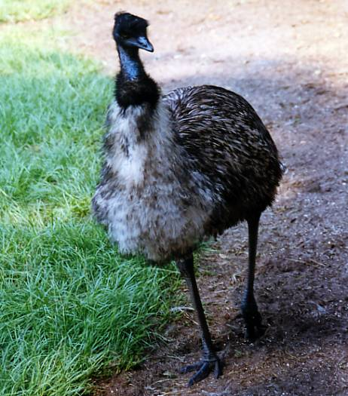
El Emú

Slide 2
¿Dónde vive?
El Emú es oriundo de Australia. Se encuentra en las regiones centrales del continente. También habita en las zonas de pasto al sur y es posible verlo en otros lugares. Antes también habitaba en Tasmania y existían tres variedades más posiblemente una o más especies propias, que fueron exterminadas después de que el hombre civilizado llegó a Australia.
Habita en las llanuras.

Slide 3
Desplazamiento
Se sabe que se puede desplazar hasta 550 km en las temporadas de lluvia y la abundancia de las plantas. Durante estos desplazamientos es posible que forme numerosas agrupaciones.

Slide 4
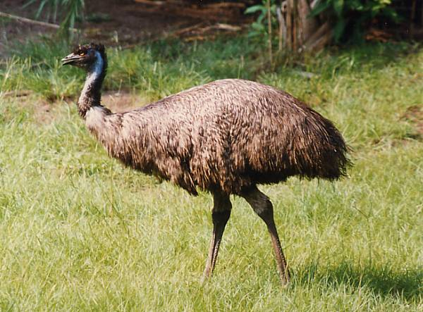
Alimentación
Su alimentación básica consiste en semillas, frutas, retoños vegetales, y flores, con insectos sirviéndole de complemento.

Slide 5
Gracias. La página web que he utilizado ha sido esta: http://www.damisela.com/zoo/ave/ratities/emu/index.htm
Adiós, hasta la próxima.
Daniel García-6ºA

